Slide 1
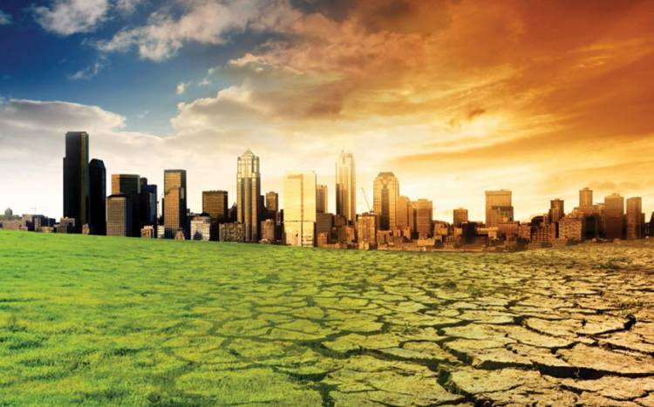
আজকের পাঠে
সবাইকে
স্বাগত জানাচ্ছি।

Slide 2
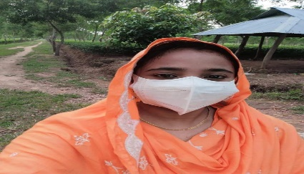
পরিচিতি
রায়হানা বেগম
সহকারি শিক্ষক
চান্দেরপাড়া সঃ প্রাঃ বিদ্যালয়
নাসিরনগর, ব্রাহ্মণবাড়িয়া।
ইমেইল rayhanabegum13@gmail.com
শ্রেণিঃ৫ম
বিষয়ঃ প্রাথমিক বিজ্ঞান
অধ্যায়- ১4 (জনসংখ্যা),
পাঠ্যাংশঃ পরিবেশের উপর........সম্পন্ন করি।

Slide 3
চলো আমরা একটি ভিডিও দেখি-
ভিডিওতে কী কী দেখতে পেলে?

Slide 4
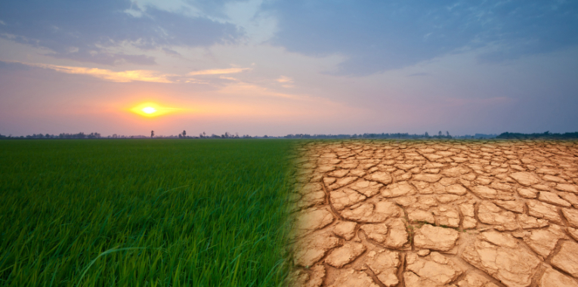
আজকের পাঠ
পরিবেশের উপর জনসংখ্যা বৃদ্ধির প্রভাব
অধ্যায়- ১4 (জনসংখ্যা),
পাঠ্যাংশঃ পরিবেশের উপর........সম্পন্ন করি।

Slide 5
শিখনফল
এই পাঠশেষে শিক্ষার্থীরা.....
১৮.১.৩- জনসংখ্যা বৃদ্ধির প্রভাব ব্যাখ্যা করতে পারবে।

Slide 6
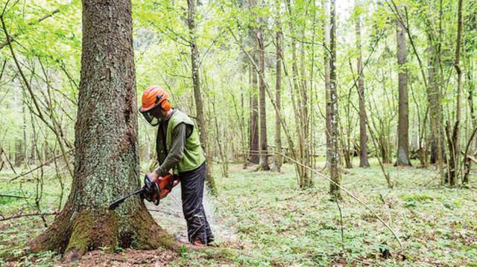
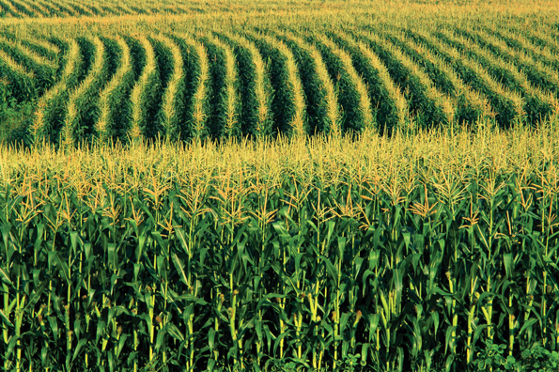
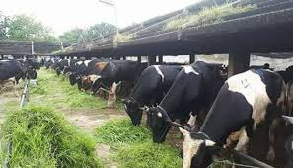
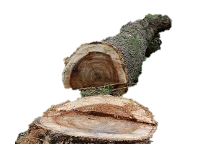
ছবি দেখে কী দেখতে পাচ্ছ?
গাছ কাটা
শস্য উৎপাদন
পশুপালন
বাড়তি শস্য উৎপাদন এবং পশুপালনের জন্য মানুষ বন উজাড় করছে।

Slide 7
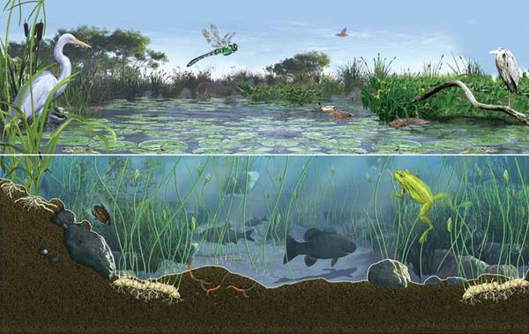
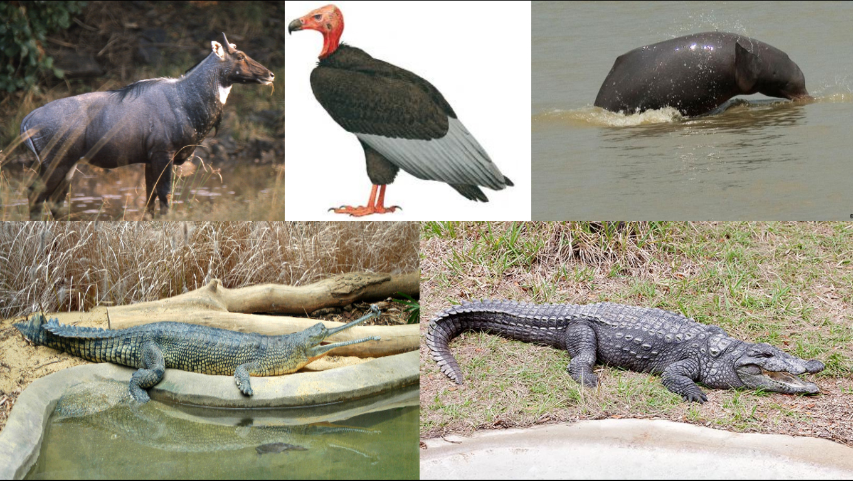
ছবিতে কী দেখতে পাচ্ছ?
বনভূমি ধ্বংসের ফলে কী হতে পারে?
বাস্তুসংস্থান
বিলুপ্ত প্রায় প্রাণী
বাস্তুসংস্থান পরিবর্তন এবং জীবের আবাসস্থল ধ্বংস হয়ে জীব বিলুপ্ত হবে।

Slide 8
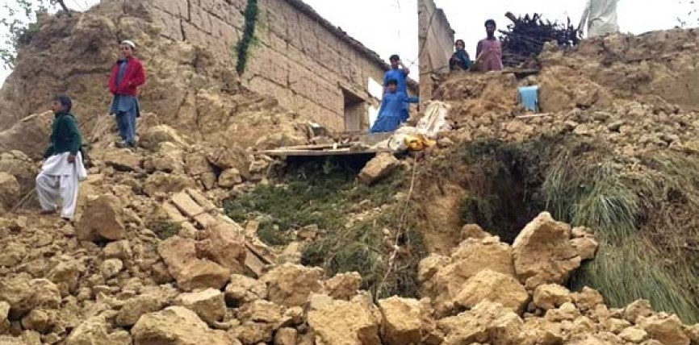
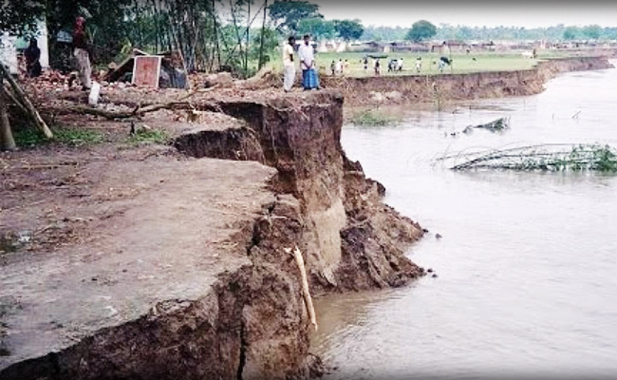
বনভূমি ধ্বংসের ফলে কী হতে পারে?
ছবিতে কী দেখতে পাচ্ছ?
ভূমিধ্বস
ভূমিক্ষয়
ভূমিধ্বস ও ভূমিক্ষয় হবে।

Slide 9
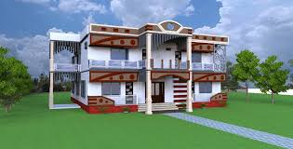
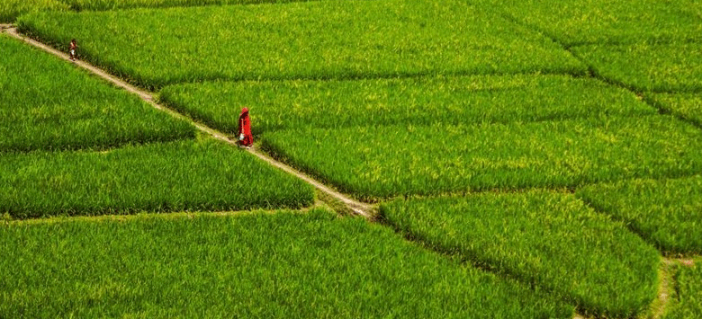
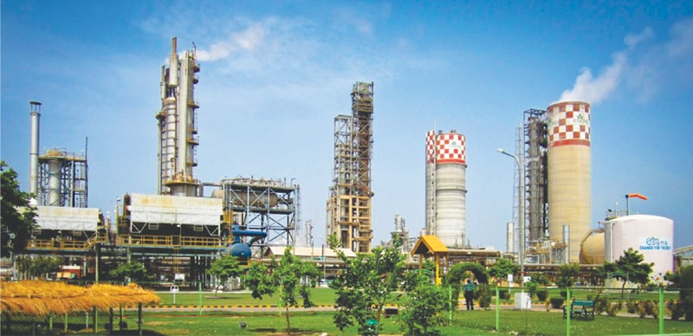
ছবি দেখে কী দেখতে পাচ্ছ?
বাড়িঘর
রাস্তাঘাট
জমি
বাড়িঘর, রাস্তাঘাট এবং কলকারখানা তৈরিতে অধিক জমি ব্যবহার হচ্ছে।
কলকারখানা

Slide 10
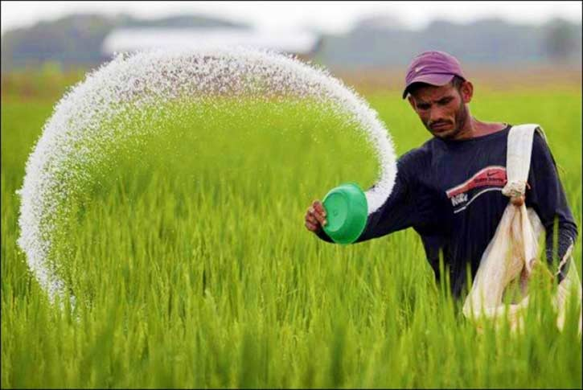
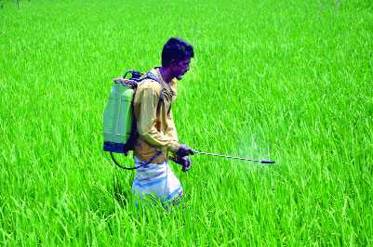
এগুলো কেন ব্যবহার করা হয়?
ছবিতে কী দেখতে পাচ্ছ?
রাসায়নিক সার
কীটনাশক
অধিক মানুষের অধিক খাদ্য উৎপাদনের জন্য।

Slide 11
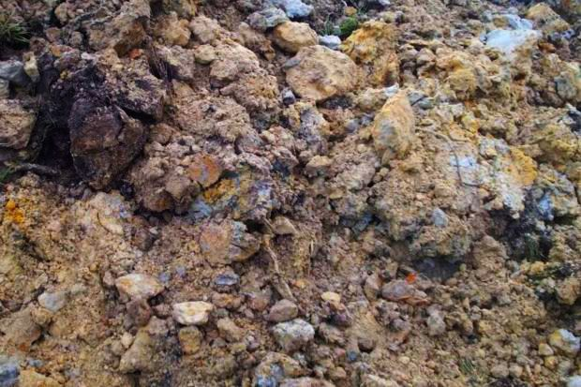
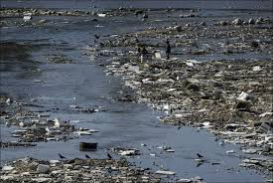
এরকম দুষণ কেন হয়?
ছবিতে কী দেখতে পাচ্ছ?
দূষিত মাটি
দূষিত পানি
অধিক মানুষের অধিক খাদ্য উৎপাদনের জন্য সার ও রাসায়নিক সারের ব্যবহার।

Slide 12
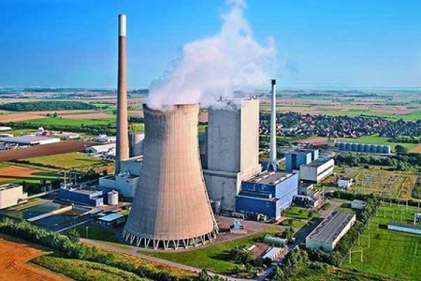
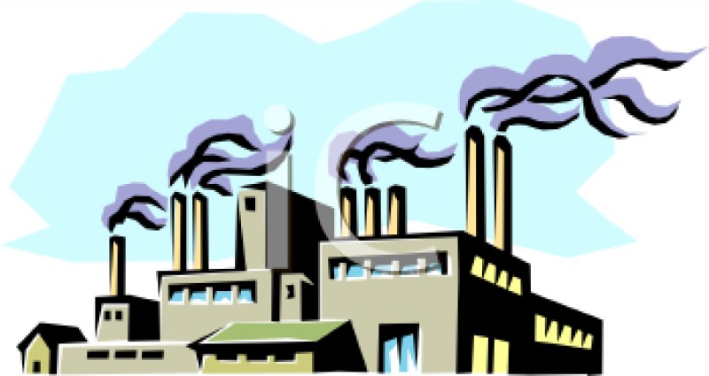
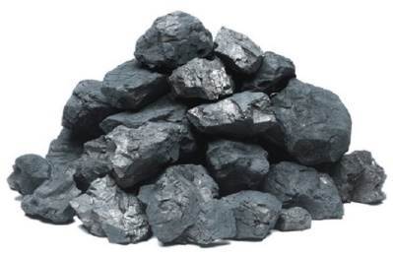
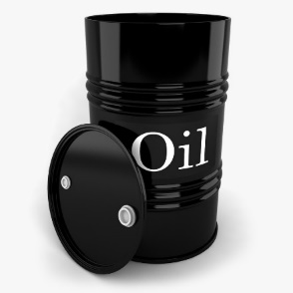
ছবিতে কী দেখতে পাচ্ছ?
ছবিগুলো দেখে কী বুঝতে পারলে?
বিদ্যুৎ উৎপাদন কেন্দ্র
কলকারখানা
বিদ্যুৎ উৎপাদন কেন্দ্র ও কলকারখানায় জীবাশ্ম জ্বালানি পোড়ানোর ফলে দূষিত গ্যাস নির্গত হয়।

Slide 13
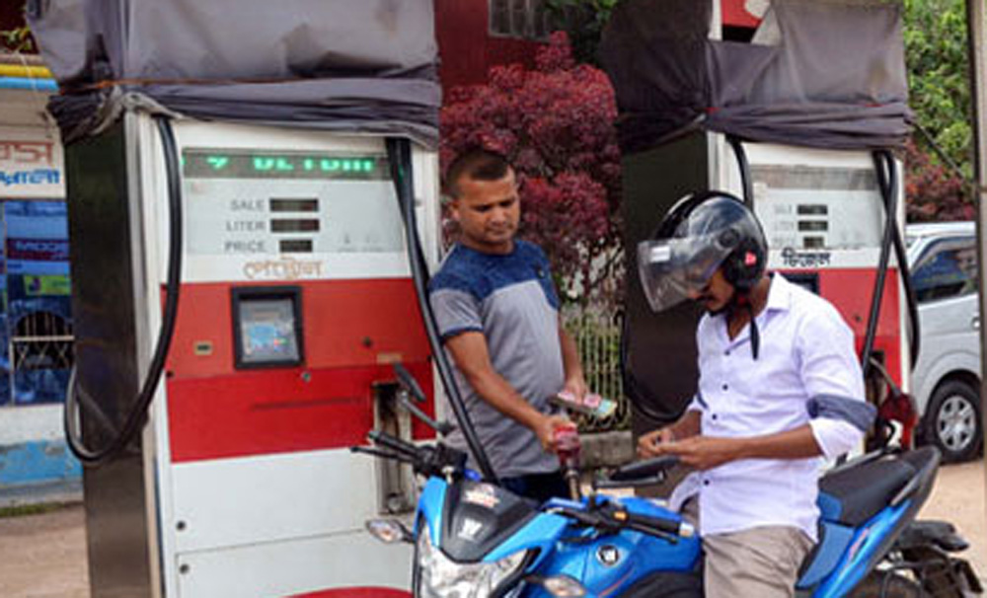
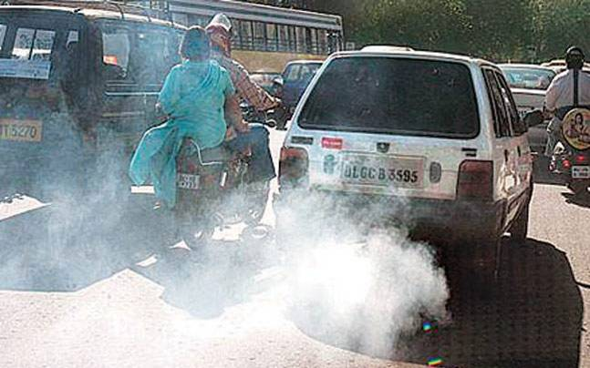
ছবি দেখে কী বুঝতে পারলে?
যানবাহনে জীবাশ্ম জ্বালানি ব্যবহারের কারণে দূষিত বায়ু নির্গত হচ্ছে।

Slide 14
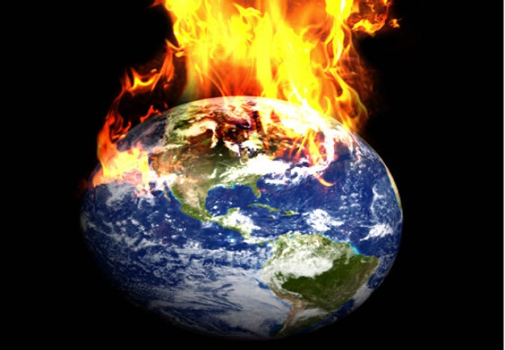
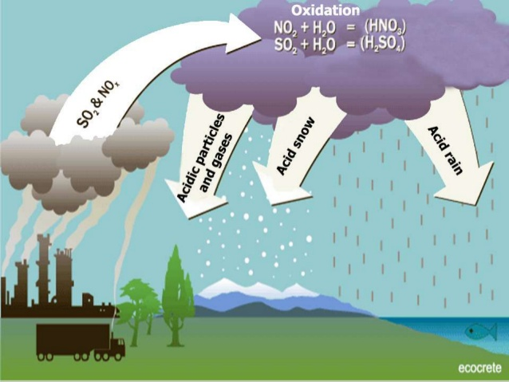
এরকম হয় কেন?
ছবিতে কী দেখতে পাচ্ছ?
বৈশ্বিক উষ্ণায়ন
এসিড বৃষ্টি
বিদ্যুৎ উৎপাদন কেন্দ্র, কলকারখানা, যানবাহনের দূষিত বায়ু নির্গমনের কারণে এমন হয়।

Slide 15
দলগত কাজ

Slide 16
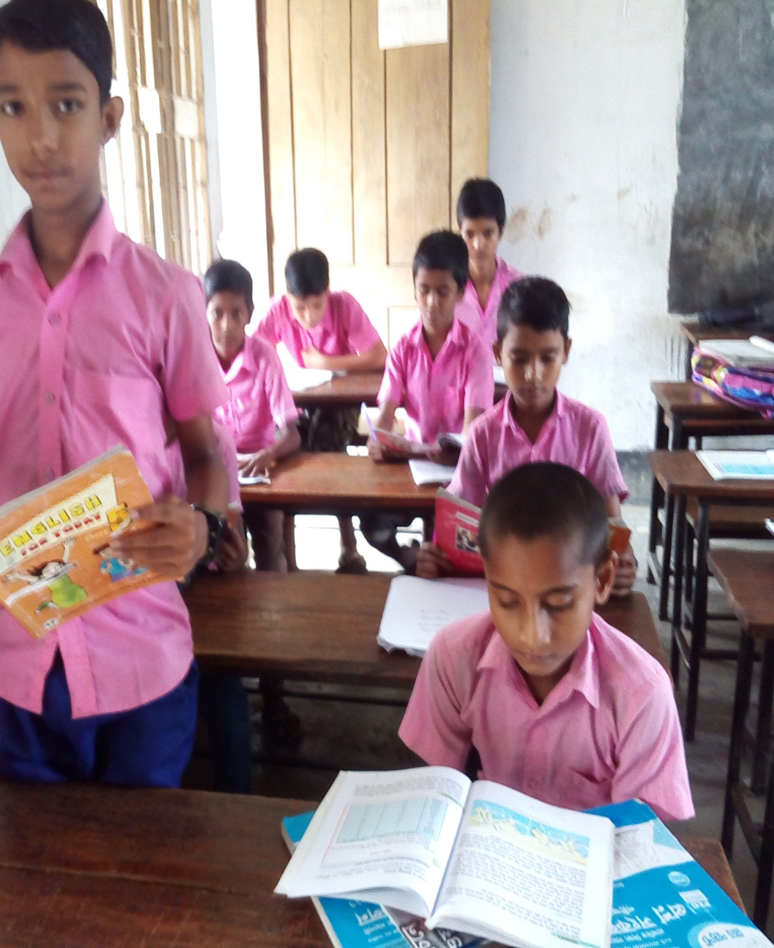
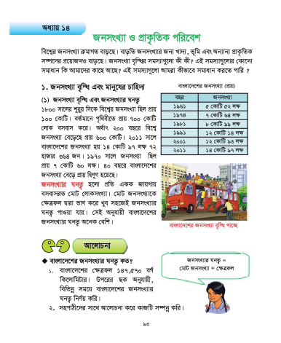
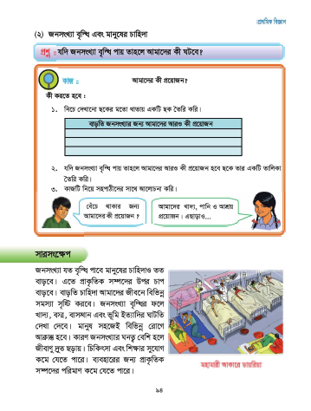
প্রাথমিক বিজ্ঞান বইয়ের 9৩ ও 9৪ নং পৃষ্ঠা খোলে পড়।

Slide 17
সঠিক উত্তরটি বোর্ডে লিখঃ-
(১) ছাদেক তার বন্ধুকে বলল, পৃথিবীর বায়ুমন্ডল এক ধরনের হাউজের
ন্যায় কাজ করে। এটা কীসের হাউজ?
(ক) গ্রীন হাউজ
(খ) রেড হাউজ
(গ) ব্লু হাউজ
(ঘ) হোয়াট হাউজ
(২) আমান সাহেব গ্রীন হাউজ তৈরির পরিকল্পনা করলেন। এটি তৈরি
করতে তার কী প্রয়োজন?
(ক) কাঠ
(খ) বাঁশ
(গ) টিন
(ঘ) কাচ
Notes:
এই স্লাইডে স্ট্রিগার ব্যবহার করা হয়েছে। প্রশ্নের উত্তরগুলোতে ক্লিক করে সঠিক উত্তর জানা যাবে।

Slide 18
প্রশ্নগুলোর উত্তর দাওঃ-
১. বায়ুমণ্ডল কী?
২. গ্রিন হাউজের ভিতরের পরিবেশ গরম থাকে কেন? পাঁচটি বাক্যে ব্যাখ্যা কর।

Slide 19
পরিকল্পিত কাজ
স্বচ্ছ পলিথিন দিয়ে একটি গ্রিন হাউজ তৈরি করে নিয়ে আসবে।

Slide 20
ধন্যবাদ

